Slide 1


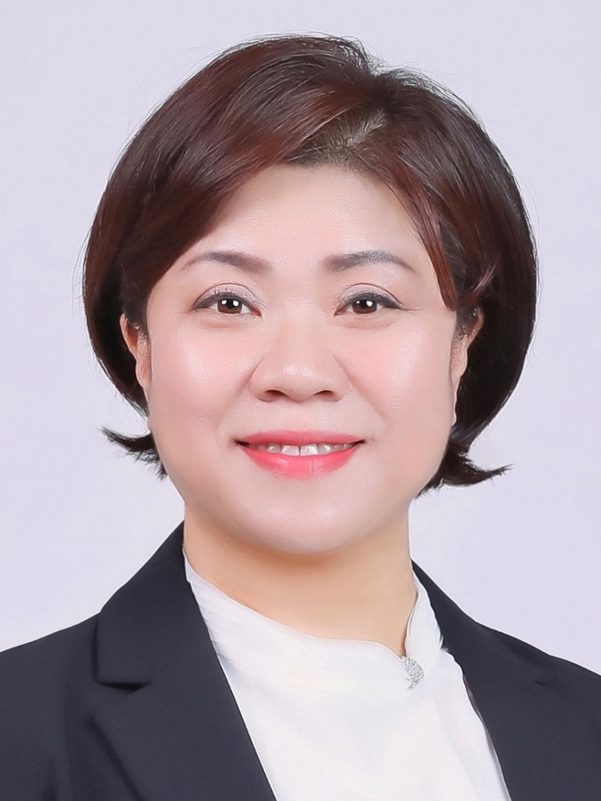
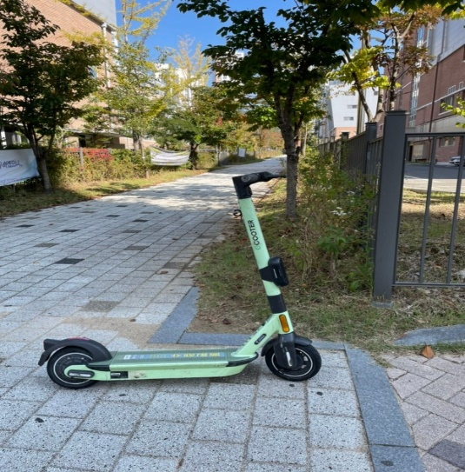
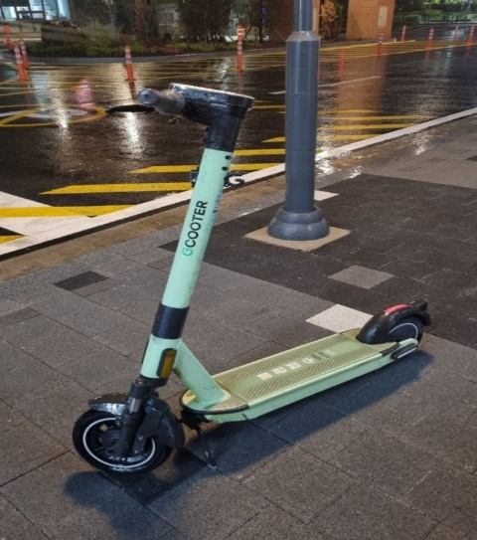
청소년 복합문화. 체육광장 건립의 필요성과 제안 및 요청
P.M의 제도적 정립 및 안전의식 제고 제언
【차은숙 의원】

Slide 2
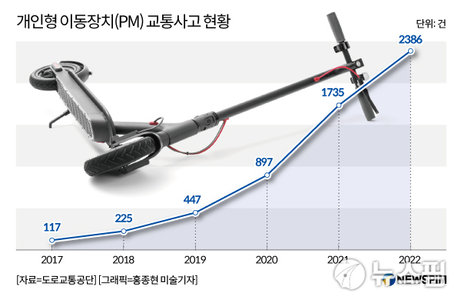
① PM 교통사고 현황

Slide 3
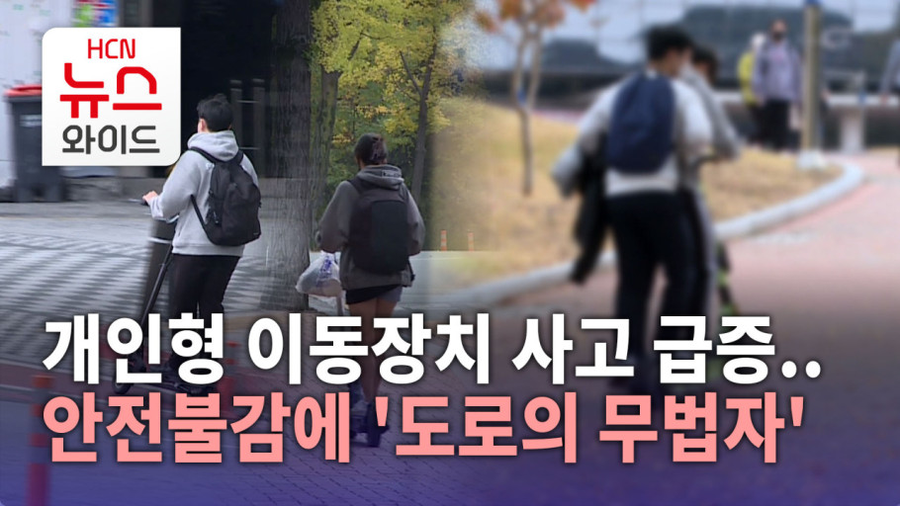
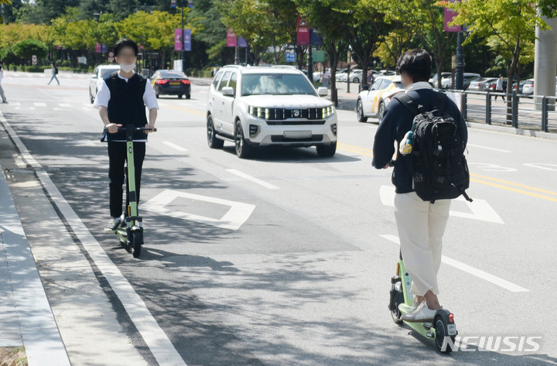
출처 : 교통사고분석시스템(TAAS)
② PM 이용의 안전불감

